Slide 1
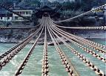

PPT模板下载：www.1ppt.com/moban/ 行业PPT模板：www.1ppt.com/hangye/
节日PPT模板：www.1ppt.com/jieri/ PPT素材下载：www.1ppt.com/sucai/
PPT背景图片：www.1ppt.com/beijing/ PPT图表下载：www.1ppt.com/tubiao/
优秀PPT下载：www.1ppt.com/xiazai/ PPT教程： www.1ppt.com/powerpoint/
Word教程： www.1ppt.com/word/ Excel教程：www.1ppt.com/excel/
资料下载：www.1ppt.com/ziliao/ PPT课件下载：www.1ppt.com/kejian/
范文下载：www.1ppt.com/fanwen/ 试卷下载：www.1ppt.com/shiti/
教案下载：www.1ppt.com/jiaoan/
我站在铁索桥上

Slide 2
七律·长征
毛泽东
红军不怕远征难，万水千山只等闲。五岭逶迤腾细浪，
乌蒙磅礴走泥丸。

Slide 3
七律·长征
毛泽东
红军不怕远征难，万水千山只等闲。五岭逶迤腾细浪，
乌蒙磅礴走泥丸。

Slide 4
金沙水拍云崖暖，
大渡桥横铁索寒。
更喜岷山千里雪，
三军过后尽开颜。

Slide 5
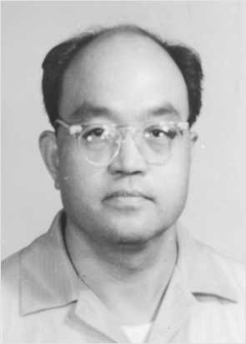
顾工，上海人，当代作家。作品多反映边疆建设者和少数民族的生活。

Slide 6


Slide 7
我站在铁索桥上，
桥身在轻轻地摇晃。
头上飘过二郎山的云雾，
脚下滚着大渡河的白浪。

Slide 9
我站在铁索桥上， 心潮汹涌激荡。 头上飘过二郎山的云雾， 脚下滚着大渡河的白浪。啊！ 在这英雄的土地上， 我要高声歌唱！

Slide 10
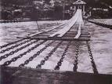

Slide 11


Slide 12


Slide 13


Slide 14
英雄的红军， 曾在这里强渡， 高举着红旗，迎着火光。勇士们哪， 攀着一根根铁索， 冒着密密的弹雨， 冲破了敌人的火网！

Slide 15
啊！ 当年激烈战斗的楼房， 如今成了孩子们的课堂；勇士们洒过鲜血的地方，满树的梨花正在开放。 人民捧着美丽的鲜花， 轻轻地，轻轻地撒在这英雄的土地上。

